Slide 1
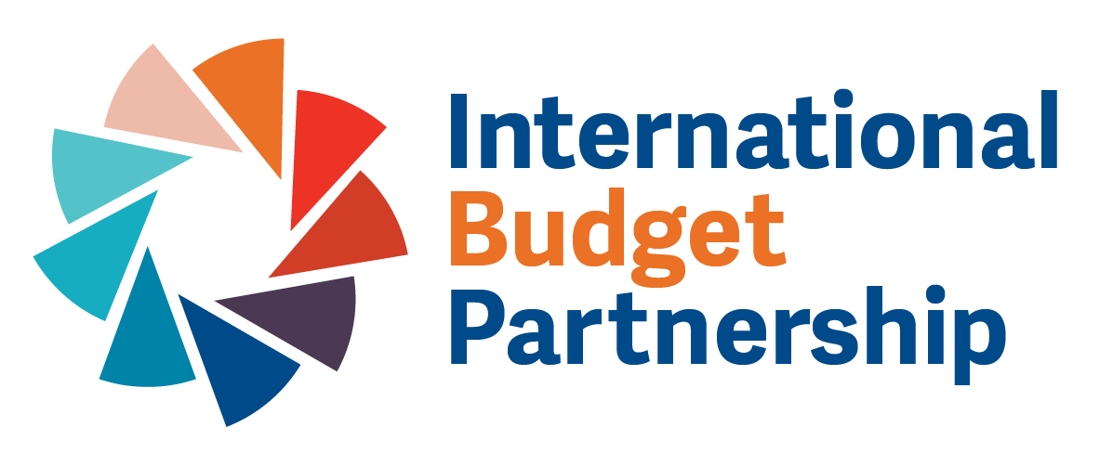
Encuesta de Presupuesto Abierto 2023 ​
EMBARGADO HASTA EL 29 DE MAYO DE 2024​

Slide 2
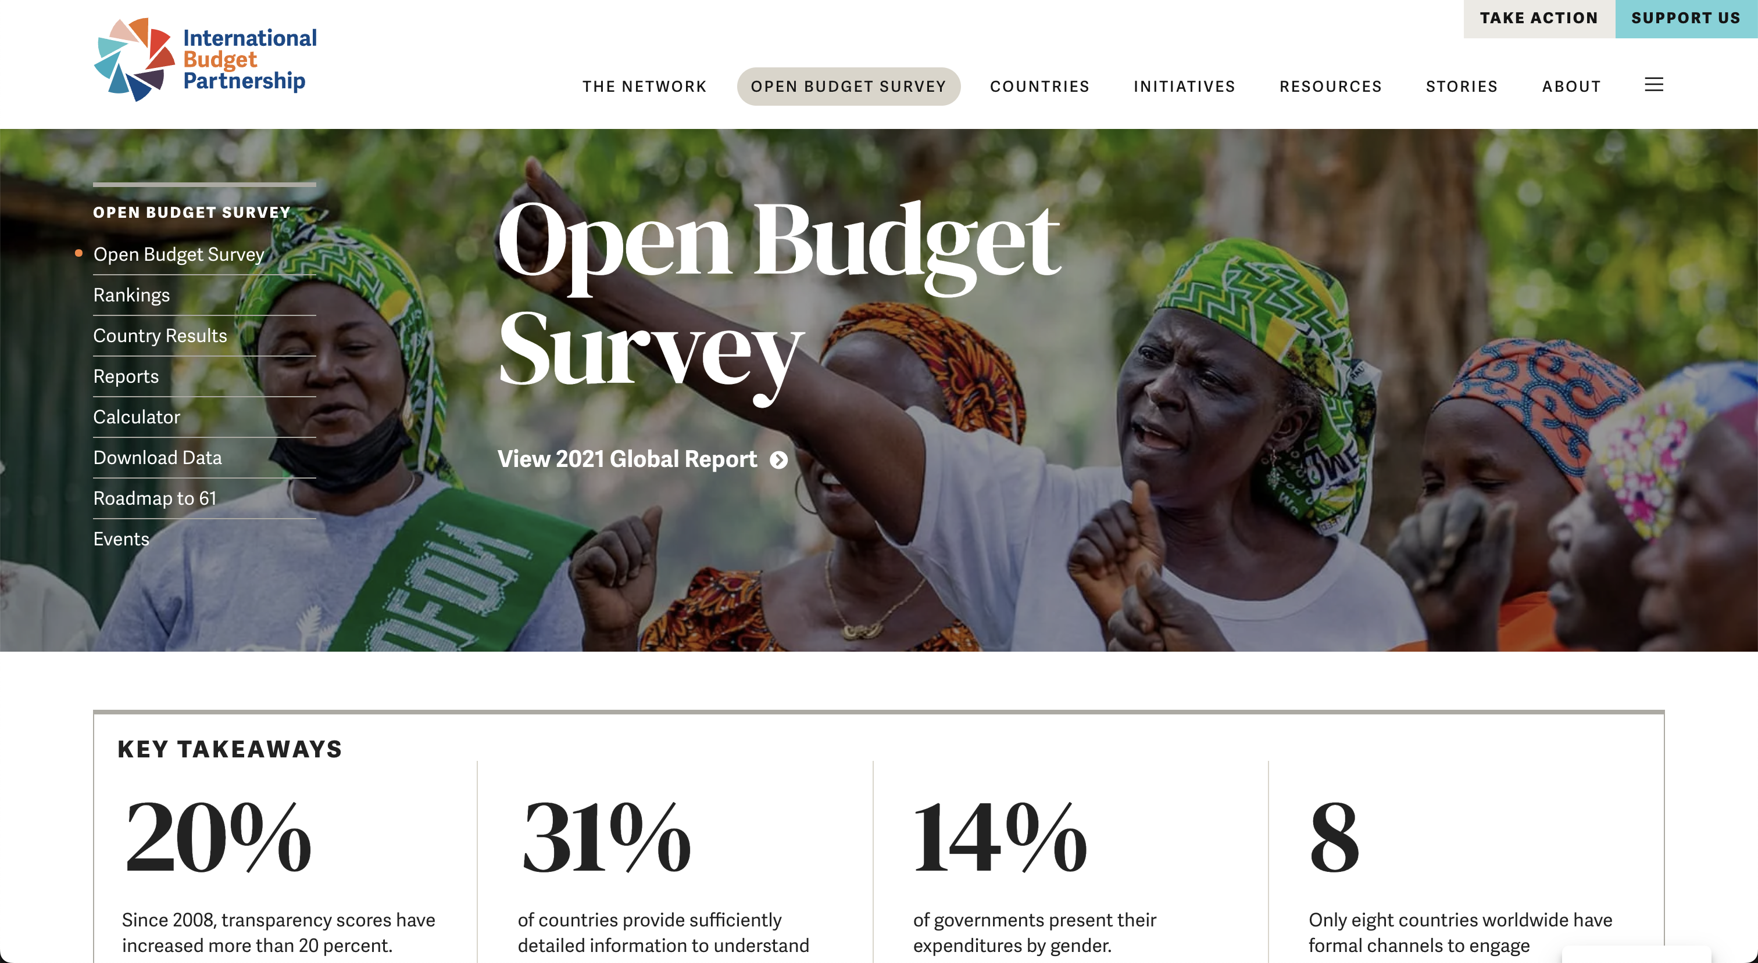
Breve introducción a la Encuesta de Presupuesto Abierto (OBS)​
La OBS mide tres pilares esenciales que conforman el ecosistema de rendición de cuentas del presupuesto público:​
Transparencia ¿Está disponible al público la información presupuestaria completa del gobierno central en un período de tiempo útil?
Oportunidades de participación en el ciclo presupuestario y las políticas públicas
Supervisión por entidades de control independientes y la legislatura
International Budget Partnership
Notes:
Let me give you a quick refresher on the OBS:
World’s only comparable and independent measure of budget transparency, participation, and oversight
Covers 125 countries in the latest published edition
Powerful tool that can be used to inform budget analysis and advocacy
Evidence-based - Rigorous and objective – consistency checks applied across all countries
Research usually conducted by local civil society researchers
Questionnaires are peer reviewed by anonymous independent experts
Governments are invited to comment on the draft results
Cutoff date for all countries included in the OBS 2023 was December 31, 2022
145 scored questions → 109 on public availability and comprehensiveness of budget information, 18 on public participation in the budget process, and 18 on the role of the legislature and the supreme audit institution.
83 unscored questions complete the research by providing background information on key budget documents and explore different characteristics of a country’s public finance management.

Slide 3
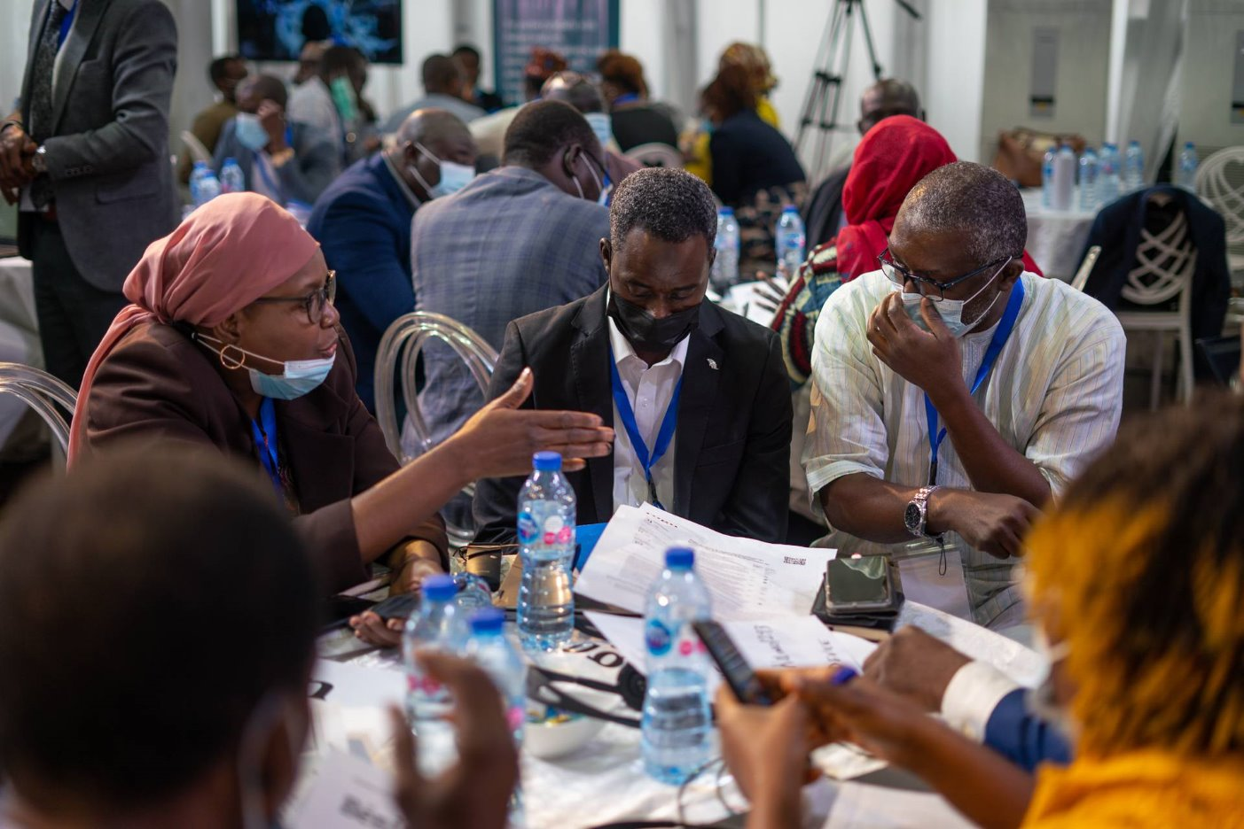
Involucrar al público es una propuesta ganadora.
Ante estos retos, el proceso presupuestario brinda a los gobiernos la oportunidad de compartir información sobre las decisiones que toman en materia de recursos públicos y su justificación, y de buscar pruebas generadas por la comunidad que puedan ayudarles a tomar mejores decisiones que reflejen las prioridades de la gente.
International Budget Partnership
3
Notes:
Key Finding 1:
This can help restore the public’s trust in government’s ability to deliver economic dividends and improvements in people’s lives. A more open national budget process can provide a springboard for greater accountability and open the doors to more meaningful engagement between government at all levels and everyday people.

Slide 4
Si bien el promedio global de transparencia presupuestaria continúa mejorando continuamente, las tendencias regionales muestran claramente dos historias: una de progreso sostenido y otra de peligro a la baja. ​
África subsahariana y Asia oriental y el Pacífico han experimentado el mayor aumento en la transparencia presupuestaria desde 2012, seguidas de cerca por Europa oriental y Asia central y América Latina y el Caribe. ​
Esto contrasta con una caída significativa a lo largo del tiempo en el sur de Asia, un estancamiento en Europa occidental, Estados Unidos y Canadá, y un bajo desempeño continuo en Medio Oriente y África del Norte.
International Budget Partnership

Slide 5
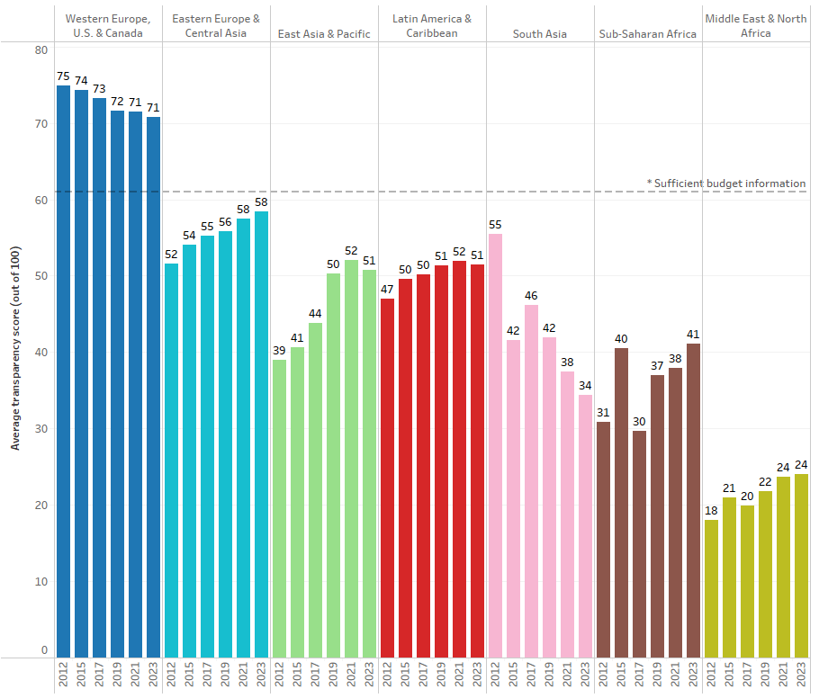
Tendencias regionales en transparencia, 2012-2023
(Para 100 países comparables evaluados en OBS 2012 – OBS 2023. Debido al redondeo, algunas barras muestran el mismo número promedio pero tienen alturas ligeramente diferentes, lo que refleja cifras no redondeadas).
International Budget Partnership
Notes:
Key Finding 2:

Slide 6
Ranking de países por puntaje de transparencia 2023: ​
América Latina y el Caribe
Puntaje promedio de transparencia, OBS disminuyó 1 punto, de 52 en 2021 a 51 en 2023.
International Budget Partnership

Slide 7
Ranking de países por puntaje de transparencia 2023: ​
África subsahariana francófona
Puntaje promedio de transparencia, OBS aumentó 4 puntos, de 28 en 2021 a 32 en 2023.
International Budget Partnership

Slide 8
Classement des pays par score de transparence 2023 :
Moyen-Orient et Afrique du Nord
El puntaje promedio de transparencia regional se mantuvo igual entre 2021 y 2023, es decir, 24.
International Budget Partnership

Slide 9
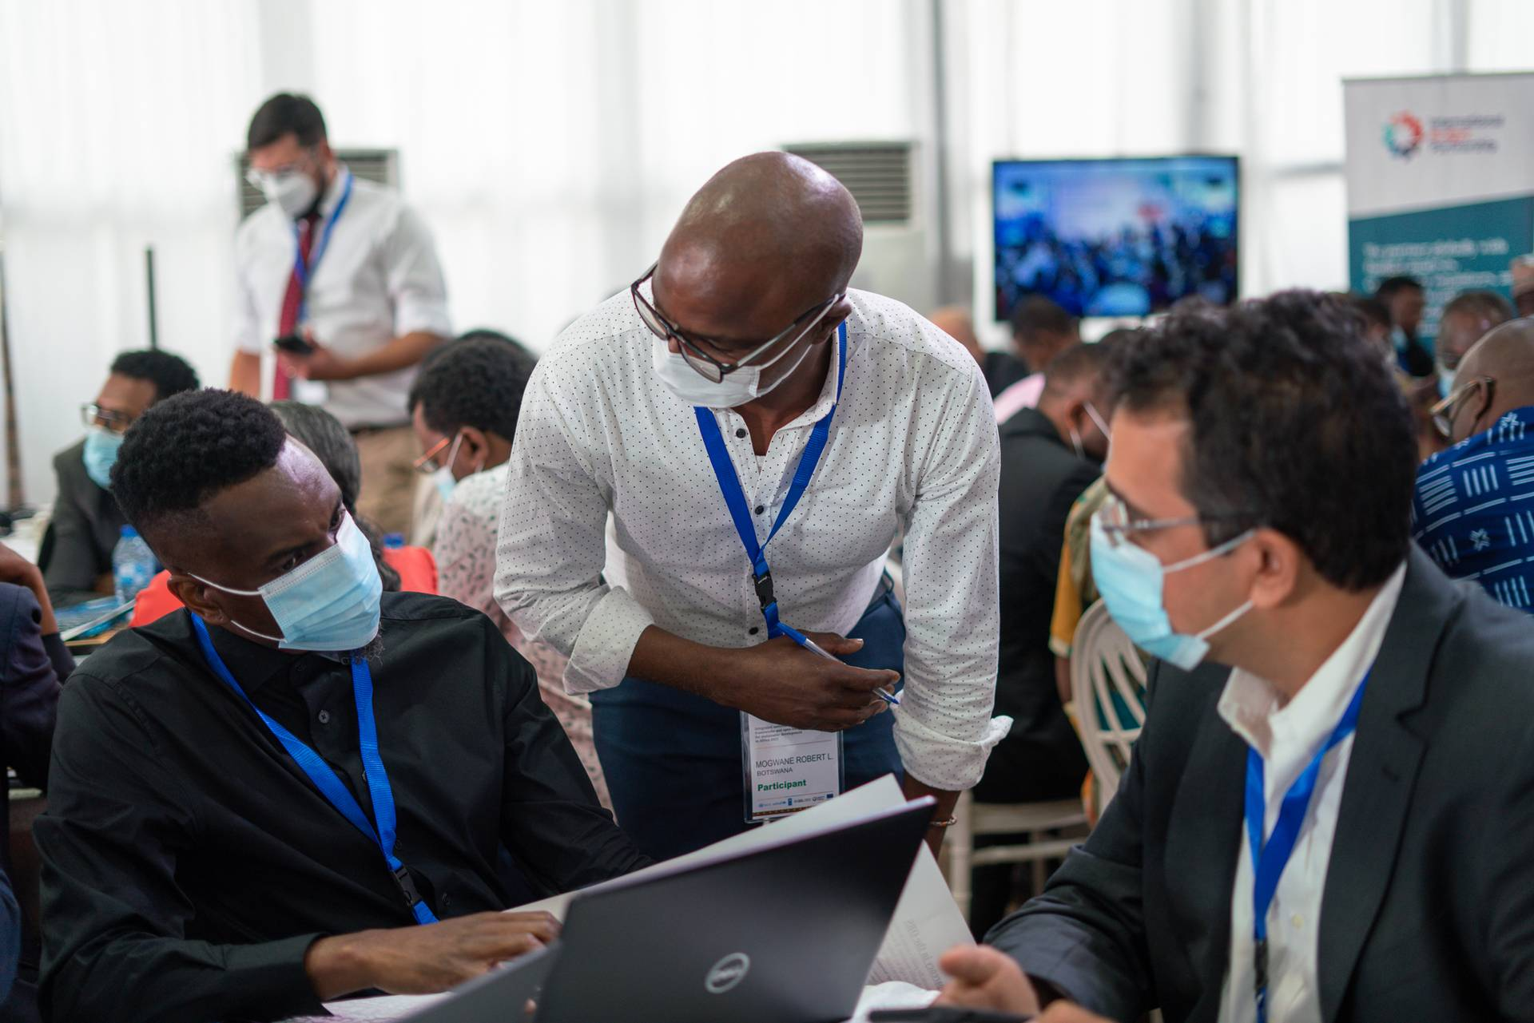
La coherencia importa. La caída en las publicaciones dificulta la comprensión del público sobre los flujos y la confianza en el proceso presupuestario
Notes:
Key Finding 2:
Citizen budgets are a great way to produce a more accessible version of the budget that everyday people can engage with. In-year reports are a perfect moment and opportunity to assess whether countries are underspending or overspending compared to their initial budgets on social programs and other sectors that are important to communities. The decline in both of these practices is important given the critical role these two documents can play in promoting meaningful public engagement in the budget process.

Slide 10
El estado global de los documentos presupuestarios en 2023​
-10​
-9​
28%
Los Presupuestos Ciudadanos han sido los más volátiles de los ocho documentos presupuestarios clave a lo largo de los años, pero esta es la primera vez que los avances globales no superan las caídas.
La disponibilidad pública neta de los informes de ejecución presupuestaria entregados durante el año cayó por primera vez desde 2017.
de los países no publican un informe de fin de año sobre la ejecución de su presupuesto.
International Budget Partnership
15
Notes:
Citizen budgets are a great way to produce a more accessible version of the budget that everyday people can engage with. In-year reports are a perfect moment and opportunity to assess whether countries are underspending or overspending compared to their initial budgets on social programs and other sectors that are important to communities. The decline in both of these practices is important given the critical role these two documents can play in promoting meaningful public engagement in the budget process.
In addition to the drop in publication in Citizens Budgets in the OBS 2023, the net public availability of in-year budget execution reports fell for the first time since 2017. In-Year Reports supply a snapshot of the budget’s implementation during the budget year and provide a crucial contribution to budget transparency as they require the government to develop the systems and staff expertise necessary to track the budget’s credibility, or whether a government meets its revenue and expenditure targets during the fiscal year. (IBP 2010). When actual spending veers from the approved budget, it is described as either underspent (if spending is less than what was allocated) or overspent (if spending is greater than the allocation).

Slide 11
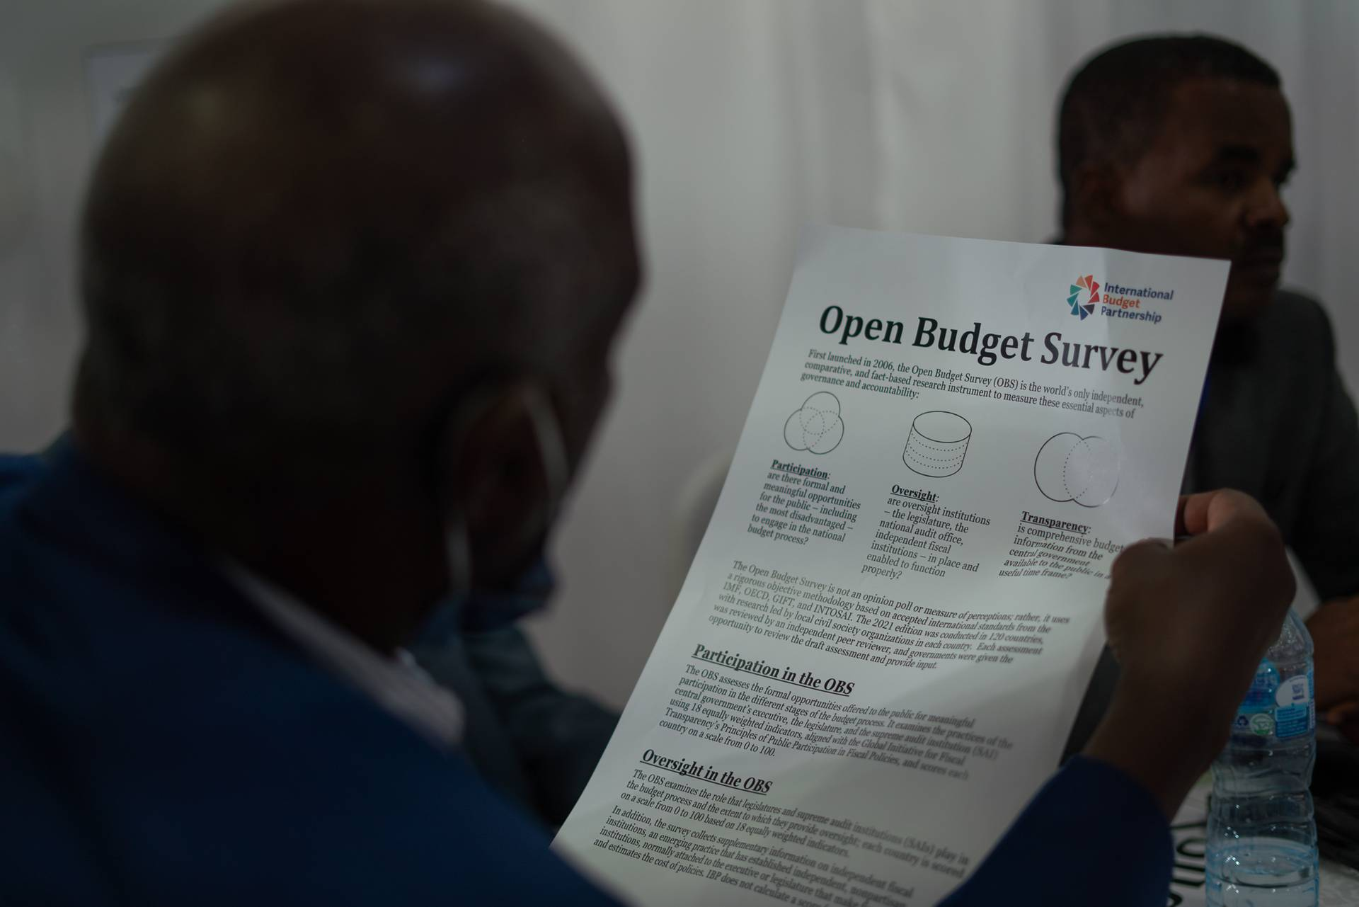
Hay escasa información sobre el aumento de los ingresos, la deuda y los impactos de las políticas en poblaciones diversas.
International Budget Partnership
16
Notes:
We also continue to see scarce information on how governments are raising revenues and managing debt—two key areas that impact whether governments have the necessary resources to deliver on social spending. [can I get proof points here, examples below]
About half of surveyed countries provide data in their budget proposals on their total debt burden.
Even fewer supply figures on the potential vulnerability of the country’s debt position
Just one-quarter contribute information on the long-term sustainability of government finances.

Slide 12
La participación pública sigue siendo el eslabón más débil en los procesos presupuestarios nacionales.
Aunque el 83% de los países tiene al menos un mecanismo de participación, es mucho más probable que los gobiernos involucren a su público en las primeras etapas, como cuando anuncian sus presupuestos, que en las etapas posteriores, cuando los presupuestos realmente se gastan. ​
International Budget Partnership
17
Notes:
This is worrying because we often see governments deviate from their original targets and underspending on social programs is quite common.
While 53% of countries have public participation mechanisms during budget formulation, only 21% do during auditor investigations and 11% during legislature auditor reporting.

Slide 13
En general, la vigilancia legislativa también sigue siendo débil. ​
La pandemia proporcionó una excusa para que muchos gobiernos ejecutivos eludieran al legislativo en sus prácticas presupuestarias y las prácticas de supervisión legislativa no se han recuperado desde entonces. ​
International Budget Partnership
18

Slide 14
A pesar de estos reveses, también vimos puntos brillantes—​
en América Latina y Europa del Este, de gobiernos que presentan particularmente su información presupuestaria de maneras que sean significativas para sus públicos. ​
International Budget Partnership
19

Slide 15
Presentaciones prometedoras de datos presupuestarios ​
Argentina
République kirghize
Moldavie
Gracias a la promoción concertada de grupos feministas y otros movimientos sociales, Argentina ha seguido innovando en la forma en que presenta los datos presupuestarios: los datos desglosados ​​en su propuesta de presupuesto ejecutivo incluyen el impacto financiero de las políticas presupuestarias en las mujeres, los niños y los adolescentes, las personas con discapacidad y el medio ambiente.
En la República Kirguisa, los avances en la transparencia presupuestaria en general han dado lugar a una mayor transparencia de la deuda. El país es uno de los 18 que avanzaron en la presentación de información sobre ejecución de deuda en la OBS 2023; Si bien inicialmente se esforzó por mejorar la transparencia de su presupuesto, luego comenzó a resaltar información sobre la deuda pública.
Mientras Moldavia ha tenido que lidiar con flujos de refugiados y aumentos de precios de la energía en medio de una cercana guerra en Ucrania, su Ministerio de Finanzas, encabezado por un ex socio de OBS, ha dado prioridad a la comunicación transparente. A pesar de las dificultades, su Ministerio de Finanzas, dirigido por un ex socio de OBS, ha priorizado la comunicación transparente. Eran esenciales resúmenes presupuestarios claros, vídeos y compromisos diarios con la prensa. El ministerio reconoció que comunicar las decisiones presupuestarias, en los buenos y en los malos tiempos, puede ser tan importante como el proceso presupuestario mismo.
International Budget Partnership
20

Slide 16
Participación pública
Algunos países están implementando prácticas innovadoras que enfatizan que es posible una mayor inclusión, incluso donde hemos trabajado estrechamente con la sociedad civil y socios gubernamentales para apoyar la reforma:​
International Budget Partnership
21

Slide 17
Prácticas innovadoras que subrayan que es posible una mayor inclusión
República Dominicana
Gambia
Nigeria
El aumento de 26 puntos en la participación pública de la República Dominicana en esta serie de encuestas da fe de sus esfuerzos por recabar la opinión de los ciudadanos sobre la ejecución de proyectos sociales, la construcción de viviendas sociales, la inversión en programas sociales y similares, lo que también repercute en la forma en que se priorizan estos proyectos en el presupuesto del año siguiente.
Gambia ha registrado un aumento de 17 puntos en la participación pública gracias a la colaboración concertada entre la sociedad civil y el gobierno. El Ministerio de Finanzas, la Asamblea Nacional y la Oficina Nacional de Auditoría colaboran con el público en torno al proceso presupuestario, utilizando canales virtuales y mediáticos para llegar a la gente y recabar sus opiniones.
En Nigeria, los pequeños agricultores y las comunidades rurales han organizado coaliciones de defensa del presupuesto con nuestra ayuda para participar en el proceso presupuestario e influir en las decisiones presupuestarias sobre servicios clave, como la asistencia agrícola y la atención sanitaria primaria.
International Budget Partnership
22

Slide 18
Conclusiones
En el futuro, el progreso es posible en todas partes y todo el mundo se beneficiará cuando el público pueda participar de forma significativa en decisiones con consecuencias de gran alcance para la forma en que se gestionan los recursos públicos. Las siguientes recomendaciones nos conducirían a un futuro más integrador:
International Budget Partnership
23
Notes:
Conclusion

Slide 19
Hacemos un llamado a los gobiernos para que se comprometan públicamente y alcancen los siguientes cuatro objetivos ambiciosos pero alcanzables:
Establecer espacios significativos e inclusivos para involucrar al público en los procesos presupuestarios.
Reducir la extralimitación del ejecutivo y empoderar a los legisladores y auditores en sus funciones de supervisión.
Difundir más y mejor información presupuestaria.
Mantener el progreso institucionalizando las reformas de rendición de cuentas.
International Budget Partnership
24
Notes:
There are many ways you can contribute to making budget transparency and accountability the norm in all countries. To start, join us in urging your government to take the following steps.
Inclusive participation – expand spaces in the budget process and at all levels to be more inclusive of communities who are marginalized. There should be meaningful and inclusive public participation, with at least one opportunity for the public to engage with each of the executive, legislature, and supreme audit institution.
Meaningful information – publish timely and accessible budget information and use government and people-generated data and narratives to collectively understand and address problems. Governments should publish key budget documents, focusing on relevant and useful information that communities need, such as information on service delivery and debt burdens.
Stronger collective oversight – ensure budget promises are met. Effective and empowered oversight is critical to monitor and improve equity and accountability in the raising and spending of public resources. It depends on careful documentation of budget planning and execution, strengthening legislative oversight capacity and the external audit process, collecting and using community feedback, and active government follow-up.
Sustain reforms – governments must do more to sustain improvements for greater equity and effectiveness of public resources in the long term. Enshrine open and inclusive budgeting in law, regulations, and practice, and invest in capacities to ensure that budget promises deliver.

Slide 20
Quelles questions avez-vous ?
¿Qué no queda claro en estos resultados?
¿Qué te sorprende de lo que escuchaste?
¿Qué otras preguntas tiene?
International Budget Partnership
24

